Slide 1
ПАСПОРТ
Единой дежурно-диспетчерской службы
Анжеро-Судженского городского округа
Кемеровской области – Кузбасса

Slide 2
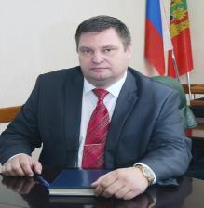
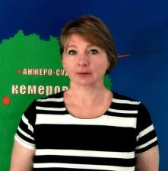
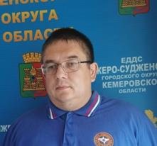
РУКОВОДСТВО МУНИЦИПАЛЬНОГО ОБРАЗОВАНИЯ И ЕДДС
Глава Анжеро-Судженского городского округа
Председатель КЧС и ПБ
Рыбалко Александр Николаевич
тел: 8 (38453) 6-12-14
Директор МКУ Анжеро-Судженского городского округа «Управление по делам ГО и ЧС»
Сафронова Светлана Владимировна
тел: 8 (38453) 6-21-00
Начальник ЕДДС Анжеро-Судженского городского округа
САШИЛОВ Максим Сергеевич
тел: 8 (38453) 6-41-93

Slide 3
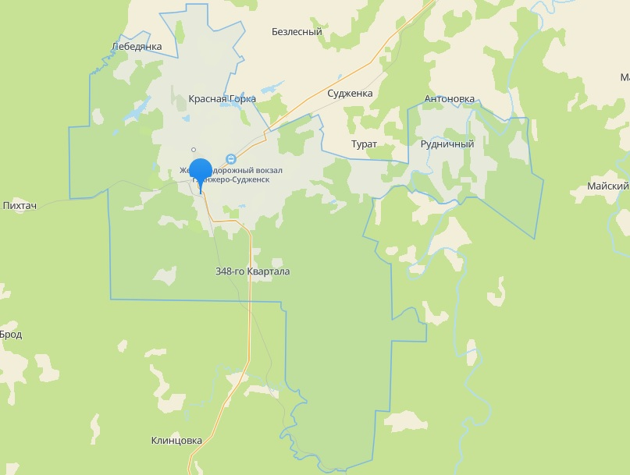
КРАТКАЯ ХАРАКТЕРИСТИКА АНЖЕРО-СУДЖЕНСКОГО ГОРОДСКОГО ОКРУГА
Муниципальное образование | Территория (тыс.кв.км) | Население (тыс.чел) | В т.ч.сельское (тыс.чел) | Муниципальные образования (сельсоветы) | Города (ПГТ) | Населенные пункты (села, деревни) | Плотность населения на 1 кв. км | Городское насел. %
Анжеро-Судженский городской округ | 0,339 | 74,9 | 2,1 | 1 | 2 | 7 | 221 | 97,3
Адрес администрации: 652470, г. Анжеро-Судженск, ул. Ленина, 6 Координаты: 56° 4’ 51" (56° 4’ 86) , 86° 1’ 42" (86° 1’ 70) Адрес электронной почты: adm@anzhero.ru Телефон: тел.: (8-384-53) 6-12-14, 6-12-20 Факс: (8-384-53) 6-10-14
Потенциально опасные объекты: химически опасных – 0;
взрывопожароопасных – 9
2ПСО ФПС ГПС ГУ МЧС России по КО-Кузбассу»
КЧСиПБ АСГО
УГОиЧС АСГО
ЕДДС АСГО
Социально значимые объекты/в том числе с круглосуточным пребыванием людей:
общеобразовательные школы –13;
детские сады –29;
учреждения здравоохранения – 17
из них:
муниципальных – 1 стационар на 335 коек, 11 поликлинических отделений
музеи – 1;
кинотеатры – 1;
библиотеки – 3;
объекты религиозного культа (храмы, монастыри) – 4 :(православные христианские) - 3
(мусульманское молитвенное богослужение) - 1
Анжеро-Судженский городской округ входит в состав Кемеровской области – Кузбасса. Граничит с Яйским и Яшкинским муниципальными округами, а так же Тайгинским городским округом.

Slide 4
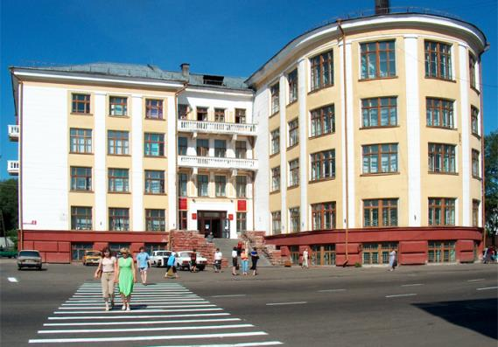
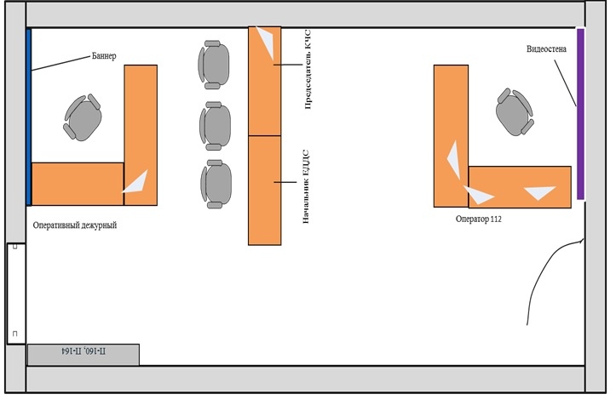
РАЗМЕЩЕНИЕ ЕДДС АНЖЕРО-СУДЖЕНСКОГО ГОРОДСКОГО ОКРУГА
Адрес:
Российская Федерация, 652470, Кемеровская область – Кузбасс,
г. Анжеро-Судженск, ул. Ленина, д.6.
Электронный адрес ЕДДС:
asugoedds@yandex.ru
тел. 8 (38453) 6-41-93, 8 (38453) 6-21-00
ЕДДС Анжеро-Судженского городского округа размещена в здании администрации городского округа.
Общая площадь – 54,0 кв. м.
Площадь зала ОДС – 25,4 кв. м.

Slide 5
ЧИСЛЕННОСТЬ ДИСПЕТЧЕРСКОГО СОСТАВА ЕДДС АНЖЕРО-СУДЖЕНСКОГО ГОРОДСКОГО ОКРУГА
Штатная численность оперативных дежурных (чел.) | Численность дежурной смены (чел.) | Заработная плата оперативных дежурных (тыс. руб.) | Средняя зарплата в городском округе (тыс. руб.) | Консолидированный бюджет городского округа (млн. руб.)
4,45 | 2 | 22,0 | 40,0 | 4324,6

Slide 6
ТЕХНИЧЕСКОЕ ОСНАЩЕНИЕ ЕДДС АНЖЕРО-СУДЖЕНСКОГО ГОРОДСКОГО ОКРУГА
№ п/п | Средства связи и автоматизации управления, в том числе средства радиосвязи | Количество
1 | Телефонный аппарат | 2
2 | Факсимильный аппарат | 1
3 | Сотовый телефон | 1
4 | IP-телефон Grandstream GXP2140 | 1
Укомплектованность - 100%
№ п/п | Оргтехника (компьютеры, принтеры, сканеры) | Количество
1 | АРМ оперативного дежурного | 1
2 | МФУ HP | 1
Укомплектованность - 100 %
№ п/п | Система видеоконференцсвязи | Количество
1 | ВКС POLICOM | 1
Укомплектованность - 100 %
№ п/п | Средства оповещения руководящего состава и населения | Количество
1 | П-160, П-164 | 1
2 | АСО PVR-4 USB | 1
Укомплектованность - 100%
№ п/п | Метеостанция | Количество
1 | Нет
Укомплектованность - 0%
№ п/п | Приемник ГЛОНАСС или ГЛОНАСС/GPS | Количество
1 | Имеется | 1
Укомплектованность - 100%
№ п/п | Средства регистрации (записи) входящих и исходящих переговоров, а также определения номера звонящего абонента | Количество
1 | ICON TRX8 запись переговоров с 8-и линий | 1
Укомплектованность -100 %
№ п/п | АРМ Системы 112 в сборе | Количество
1 | Имеется | 2
Укомплектованность - 100%
№ п/п | Абонент | Каналы связи
 |  | Прямой канал связи | МГТС | ВЦСС | Транкинговая связь | Спутниковая связь | Сотовая связь | Радиосвязь | Интернет | Интранет ЛВС МЧС России
1 | ЦУКС ГУ МЧС России по Кемеровской области-Кузбассу | + | + | - | - | - | + | - | + | +
2 | ЕДДС соседних муниципальных образований | - | + | - | - | - | + | - | + | +
3 | ДДС потенциально опасных объектов | - | + | - | - | - | + | - | + | -
4 | Объекты с массовым пребыванием людей | - | + | - | - | - | + | - | + | -

Slide 7
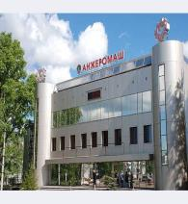
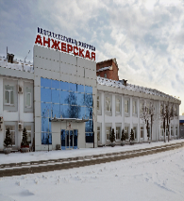
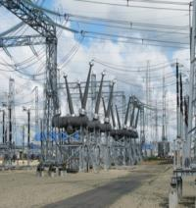
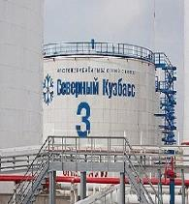
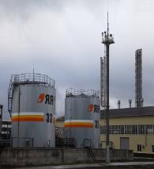
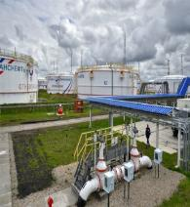
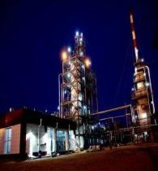
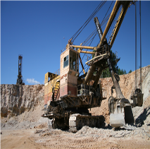
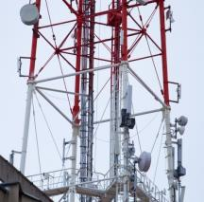
ПОТЕНЦИАЛЬНО ОПАСНЫЕ ОБЪЕКТЫ
Количество объектов
Общее количество | Потенциально опасные | Социально значимые | Критически важные | Туристические маршруты
72 | 9 | 60 | 1 | -
Химически-опасных объектов - 0
ОАО «Анжеромаш»
ООО «ГОФ Анжерская»
ПС 500кВ Ново-Анжерская КПМЭС филиал
ПАО «ФСК ЕЭС»
ООО «НПЗ
«Северный Кузбасс»
АО «Нефтехимсервис»
Яйский НПЗ
ул. Войкова,6а
ул. Войкова, 14
ул. Ново-Анжерская
ул. Тульская, 9
г. Анжеро-Судженк-2
АЛПДС АО «Транснефть-Западная Сибирь»
ООО «Анжерская нефтегазовая компания»
АО «Кузнецкие ферросплавы» филиал «Антоновское рудоуправление»
Филиал ФГУП «РТРС» «Кемеровский ОРТПЦ» по АСГО
г. Анжеро-Судженк-2
г. Анжеро-Судженк-2
пгт. Рудничный
ул. Усынина, 3
ул. Куйбышева, 90
7

Slide 8
СВЕДЕНИЯ О ЧРЕЗВЫЧАЙНЫХ СИТУАЦИЯХ,
ПРОИЗОШЕДШИХ НА ТЕРРИТОРИИ
АНЖЕРО-СУДЖЕНСКОГО ГОРОДСКОГО ОКРУГА
В ПЕРИОД 2018 - 2022
В период 2018-2022 года на территории Анжеро-Судженского городского округа чрезвычайных ситуаций не произошло :
техногенные ЧС – 0;
природные ЧС – 0;
биолого-социальные ЧС – 0.
8

Slide 9
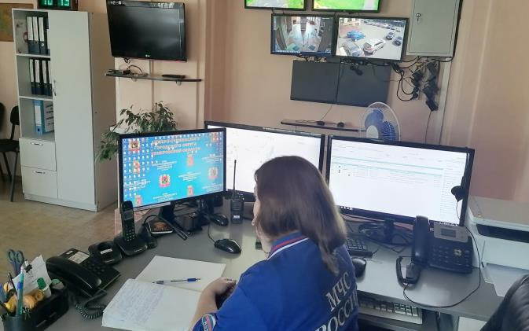
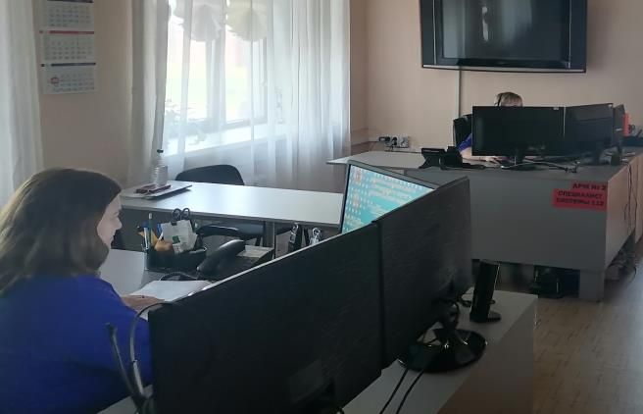
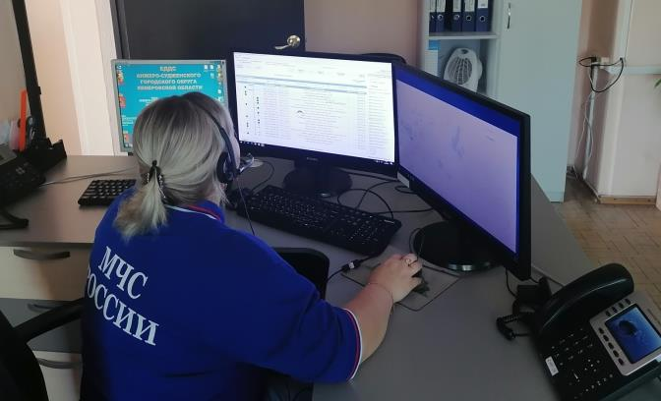
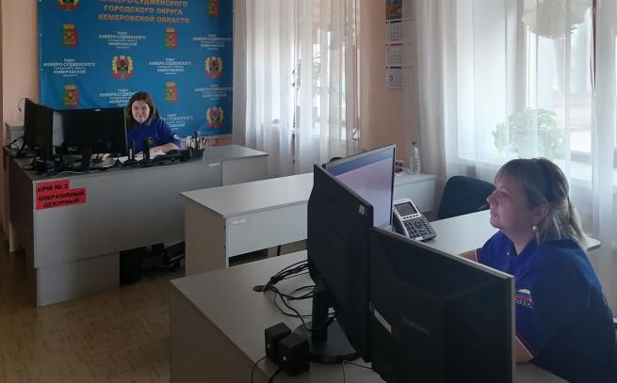
РАБОЧИЕ МЕСТА ПЕРСОНАЛА ДЕЖУРНОЙ СМЕНЫ
ЕДДС АНЖЕРО-СУДЖЕНСКОГО ГОРОДСКОГО ОКРУГА
9

